Slide 1


INTEGRAÇÃO DE SISTEMAS
Licenciatura em ENGENHARIA INFORMÁTICA / Degree Informatics engineering
Desafio aula 21-10
XML,Schemas
31394 – Filipe Fernandes f.ricardo.fernandes@ipvc.pt
32427 – Hélder Silva helder.silva@ipvc.pt
Orientadores:
Jorge Ribeiro , Jackson Barreto
Licenciatura em Engenharia Informática | Escola Superior de Tecnologia e Gestão| Unidade Curricular: INTEGRAÇÃO DE SISTEMAS | Ano Letivo 2025/2026

Slide 2


INTEGRAÇÃO DE SISTEMAS – Desafio 1
■ Índice
Degree IN Informatics engineering
1. CSV
2. CSV to XML
3. Schema
4. Validar Schema e XML na Web
5. Validar Schema e XML em Python
6. Bibliografia / Referências
@2025, 31394 Filipe Fernandes | 32427 Hélder Silva| Unidade Curricular: INTEGRAÇÃO DE SISTEMAS – Ano Letivo 2025/2026 – Desafio 1
- 2 -

Slide 3
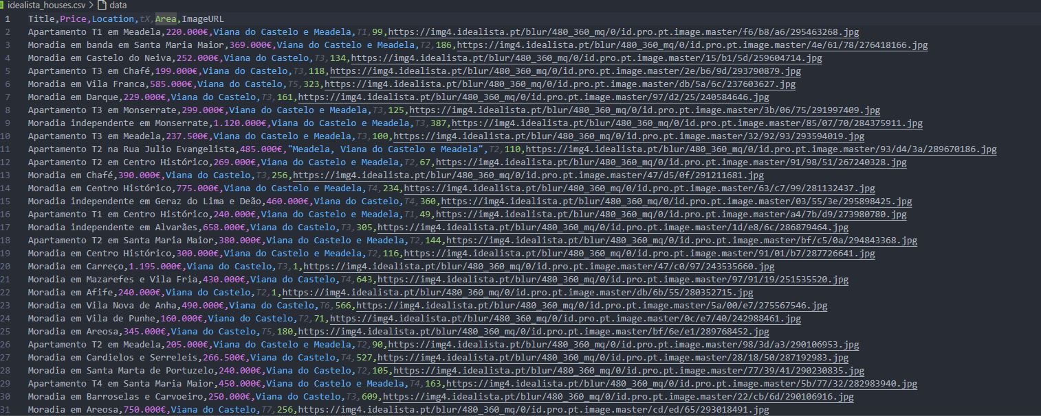
INTEGRAÇÃO DE SISTEMAS – Desafio 1
■ 1.CSV utilizado
Degree IN Informatics engineering
Foi utilizado o csv extraído na tarefa 7 do TP1. Conta com 6 colunas e 150 registos.
@2025, 31394 Filipe Fernandes | 32427 Hélder Silva| Unidade Curricular: INTEGRAÇÃO DE SISTEMAS – Ano Letivo 2025/2026 – Desafio 1
- 3 -

Slide 4
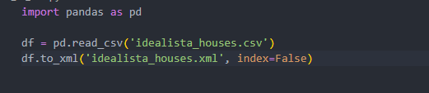
INTEGRAÇÃO DE SISTEMAS – Desafio 1
■ 2. CSV to XML
Degree IN Informatics engineering
Foi utilizada a biblioteca pandas para fazer a conversão através da função ‘to_xml’ que converte um dataframe em um ficheiro xml.
Fonte: https://pandas.pydata.org/docs/reference/api/pandas.DataFrame.to_xml.html
@2025, 31394 Filipe Fernandes | 32427 Hélder Silva| Unidade Curricular: INTEGRAÇÃO DE SISTEMAS – Ano Letivo 2025/2026 – Desafio 1
- 4 -

Slide 5
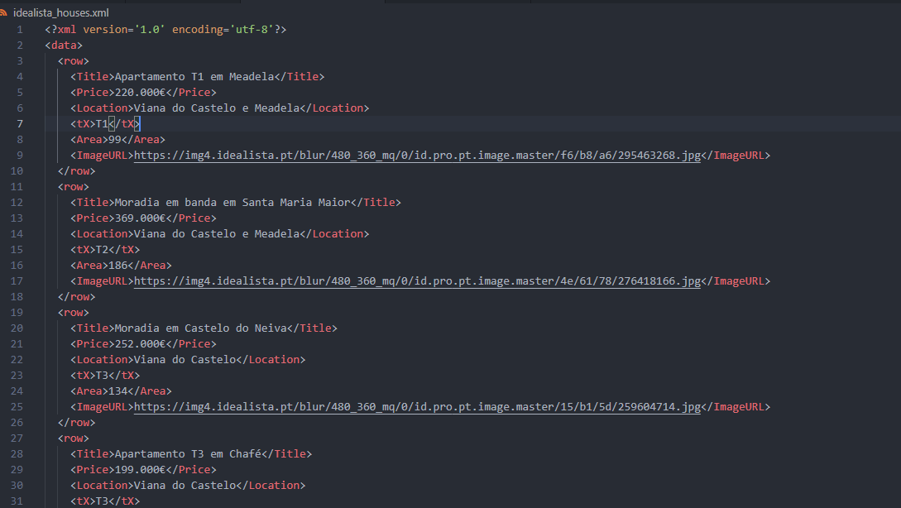
INTEGRAÇÃO DE SISTEMAS – Desafio 1
■ 2. CSV to XML
Degree IN Informatics engineering
@2025, 31394 Filipe Fernandes | 32427 Hélder Silva| Unidade Curricular: INTEGRAÇÃO DE SISTEMAS – Ano Letivo 2025/2026 – Desafio 1
- 5 -

Slide 6
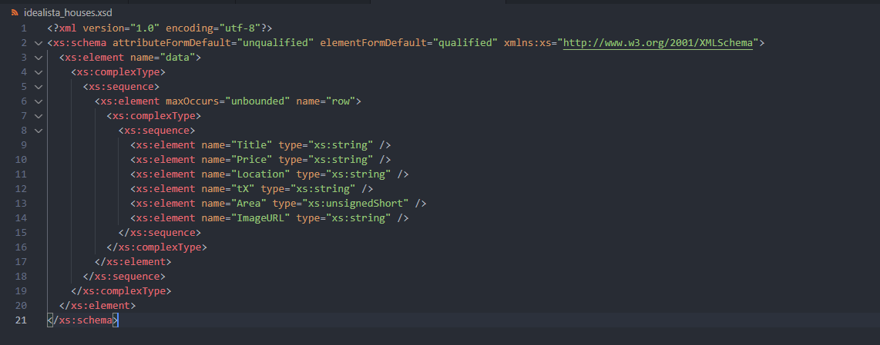
INTEGRAÇÃO DE SISTEMAS – Desafio 1
■ 3. Schema baseado no XML
Degree IN Informatics engineering
@2025, 31394 Filipe Fernandes | 32427 Hélder Silva| Unidade Curricular: INTEGRAÇÃO DE SISTEMAS – Ano Letivo 2025/2026 – Desafio 1
- 6 -

Slide 7
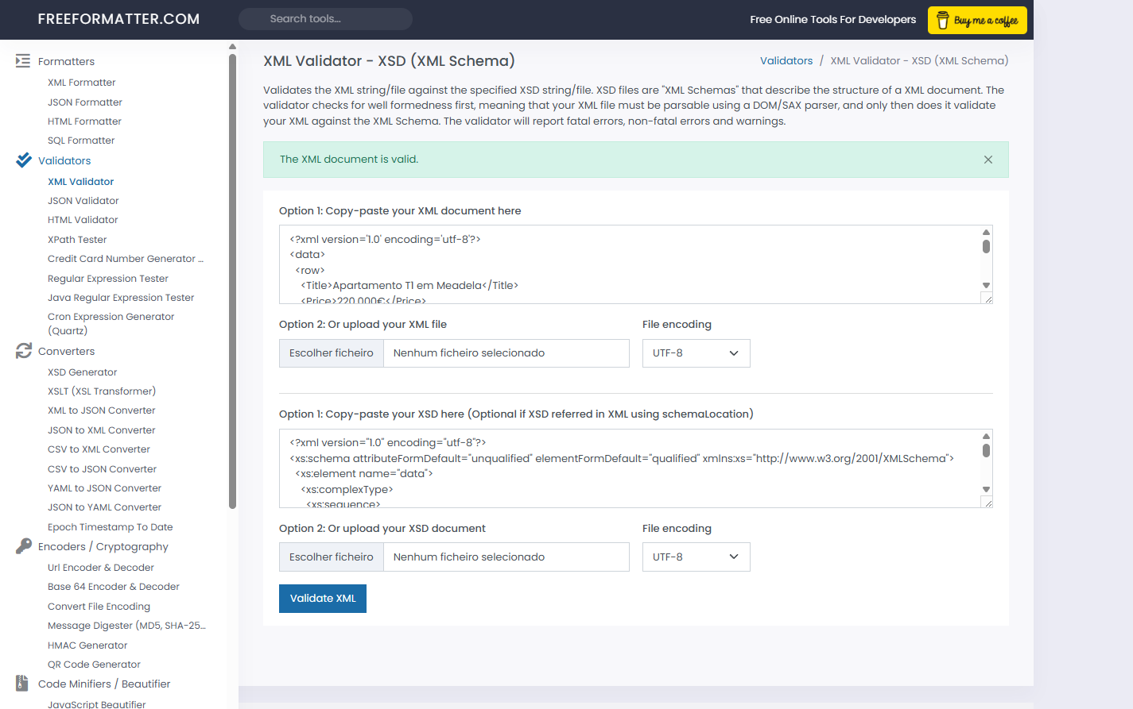
INTEGRAÇÃO DE SISTEMAS – Desafio 1
■ 4. Validar Schema e XML na WEB
Degree IN Informatics engineering
Fonte: https://www.freeformatter.com/xml-validator-xsd.html
@2025, 31394 Filipe Fernandes | 32427 Hélder Silva| Unidade Curricular: INTEGRAÇÃO DE SISTEMAS – Ano Letivo 2025/2026 – Desafio 1
- 7 -

Slide 8
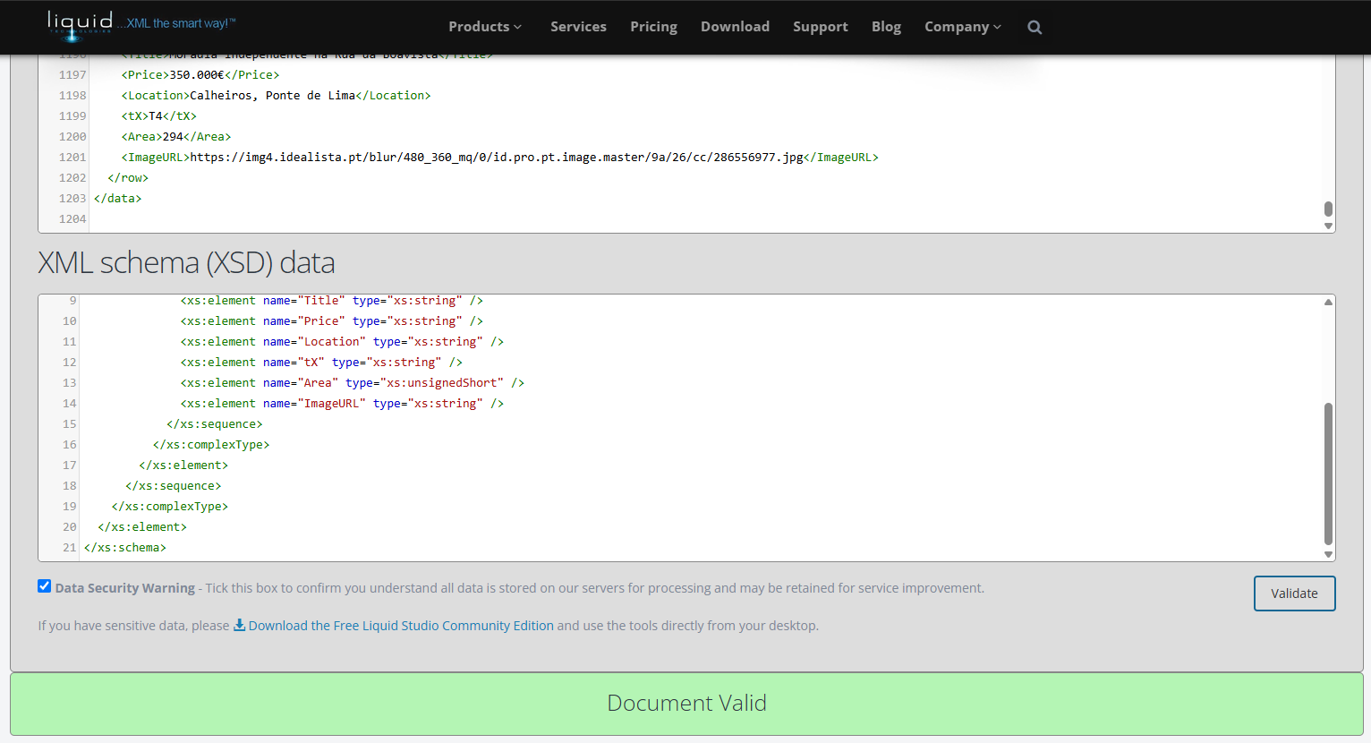
INTEGRAÇÃO DE SISTEMAS – Desafio 1
■ 4. Validar Schema e XML na WEB
Degree IN Informatics engineering
Fonte: https://www.liquid-technologies.com/online-xsd-validator
@2025, 31394 Filipe Fernandes | 32427 Hélder Silva| Unidade Curricular: INTEGRAÇÃO DE SISTEMAS – Ano Letivo 2025/2026 – Desafio 1
- 8 -

Slide 9
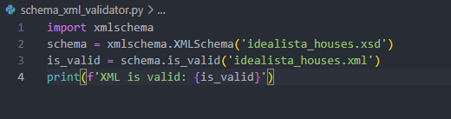
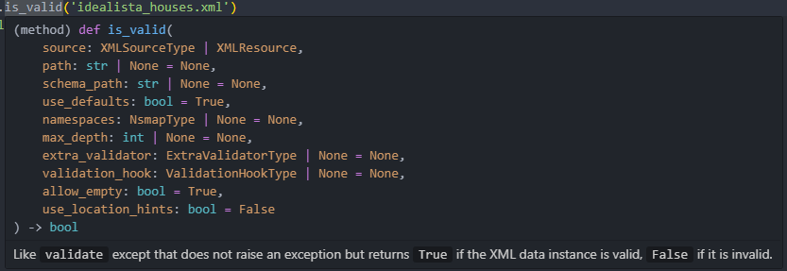
INTEGRAÇÃO DE SISTEMAS – Desafio 1
■ 5. Validar Schema e XML em Python
Degree IN Informatics engineering
Para validar o schema podemos usar a função ‘is_valid’ presente na biblioteca xmlschema. A função é aplicada sobre o schema e recebe o xml a comparar com parâmetro retornado True ou False.
@2025, 31394 Filipe Fernandes | 32427 Hélder Silva| Unidade Curricular: INTEGRAÇÃO DE SISTEMAS – Ano Letivo 2025/2026 – Desafio 1
- 9 -

Slide 10
INTEGRAÇÃO DE SISTEMAS – Desafio 1
■ 5. Validar Schema e XML em Python
Degree IN Informatics engineering
Tal como já tinha sido validado nos exemplos testados na web o ficheiro xml é valido para o schema criado.
@2025, 31394 Filipe Fernandes | 32427 Hélder Silva| Unidade Curricular: INTEGRAÇÃO DE SISTEMAS – Ano Letivo 2025/2026 – Desafio 1
- 10 -

Slide 11
INTEGRAÇÃO DE SISTEMAS – Desafio 1
■ Bibliografia e Referências Web
Degree IN Informatics engineering
■ Validators:
https://www.freeformatter.com/xml-validator-xsd.html
https://www.liquid-technologies.com/online-xsd-validator
■ Pandas:
https://pandas.pydata.org/docs/reference/api/pandas.DataFrame.to_xml.html
@2025, 31394 Filipe Fernandes | 32427 Hélder Silva| Unidade Curricular: INTEGRAÇÃO DE SISTEMAS – Ano Letivo 2025/2026 – Desafio 1
- 11 -
Notes:
Tiago (acabar referencias)

Slide 12

www.ipvc.pt

